Slide 1
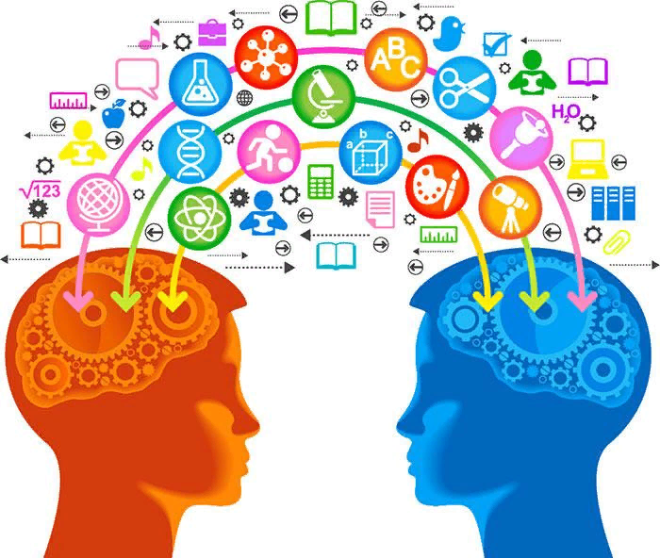
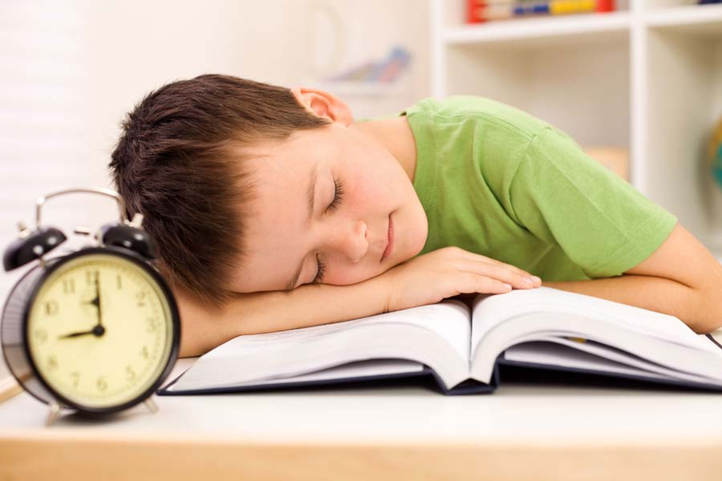
Влияние продолжительности сна на умственные способности школьников и лабильность хронотипа.
Работу выполнила
ученица 4В класса
МБОУ лицей №15
г.Ставрополя
Олейник Мария

Slide 2
Продолжительность сна учащихся

Slide 3
Распределение хронотипов

Slide 4
Показатели умственной активности

